Slide 1
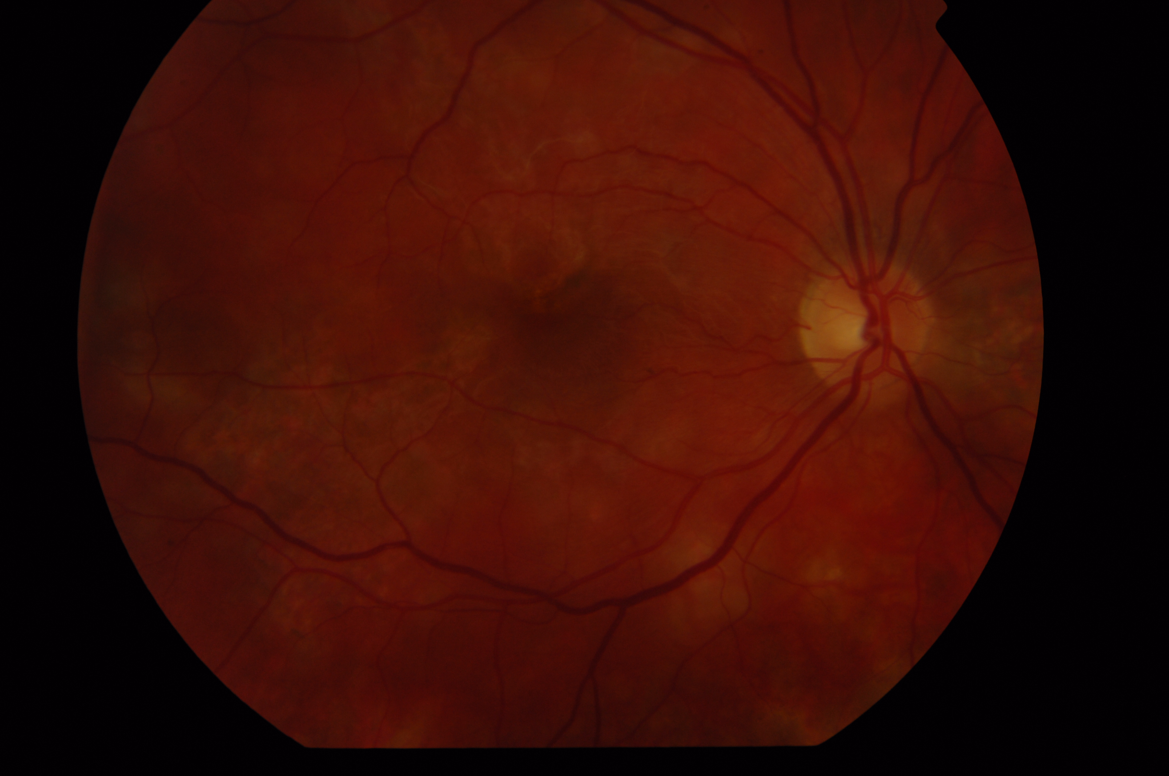
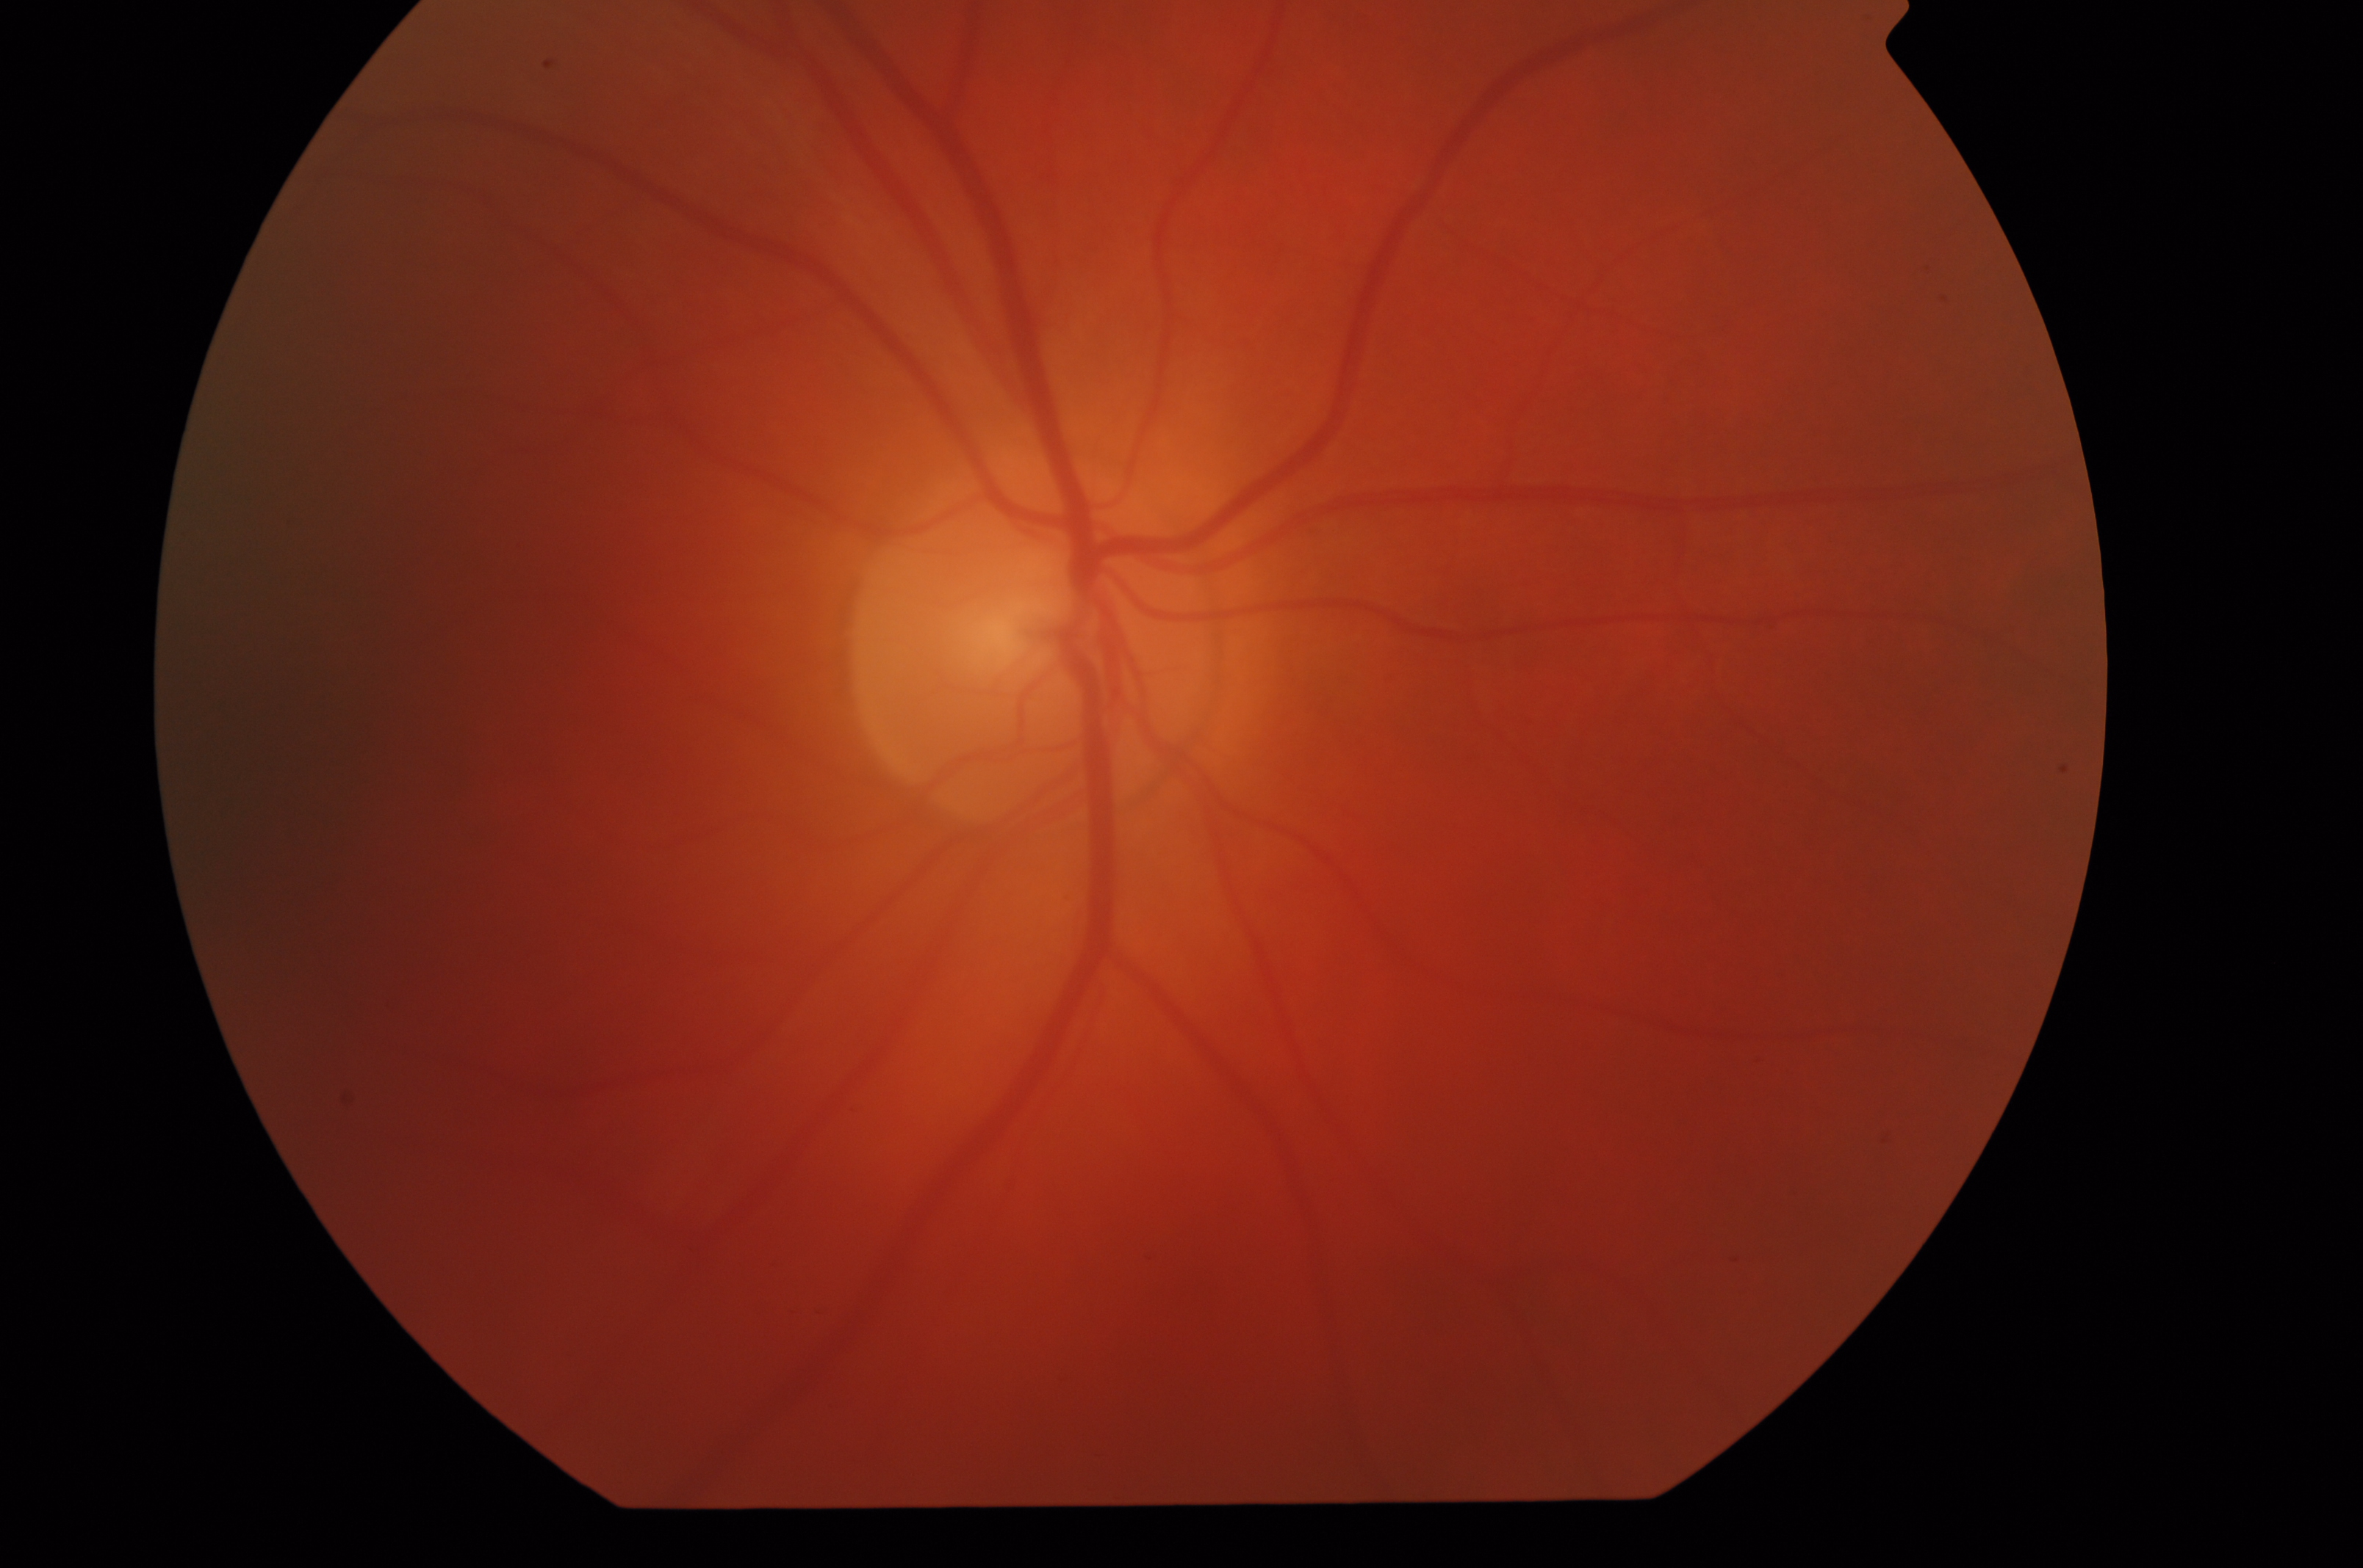
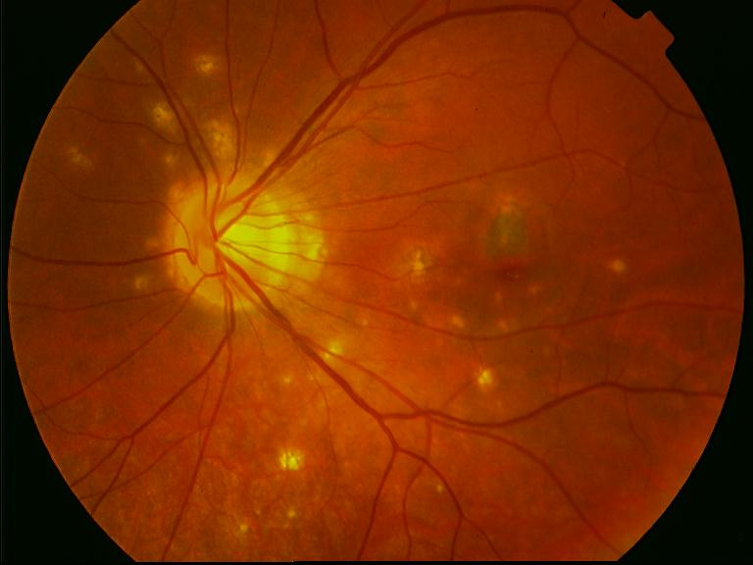
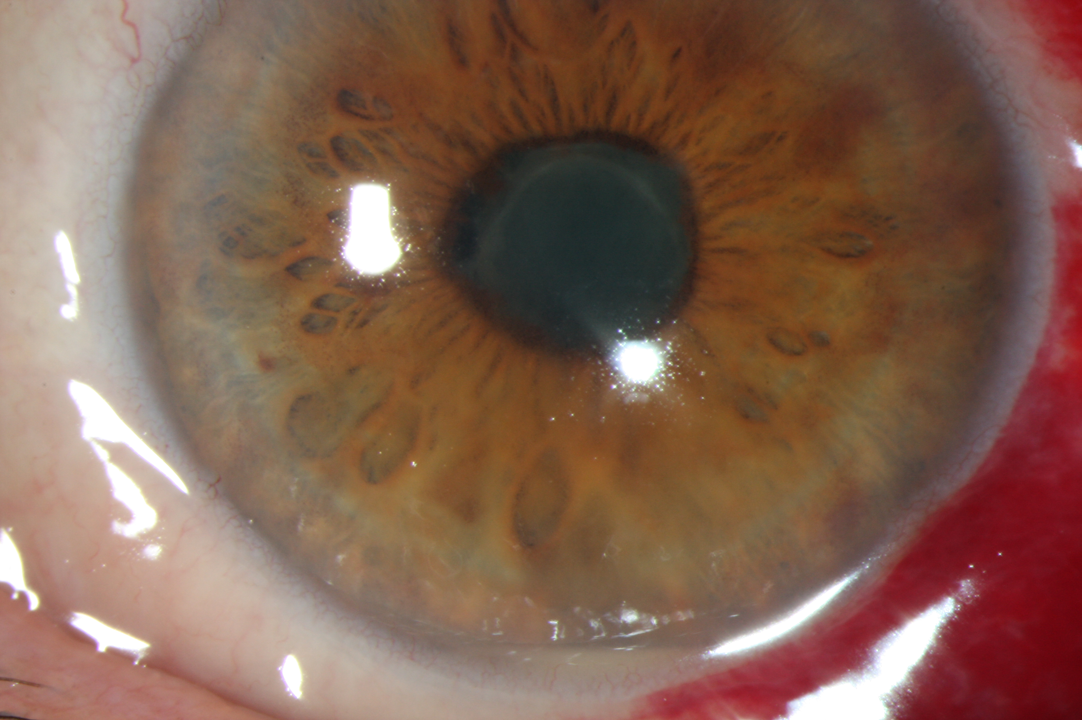
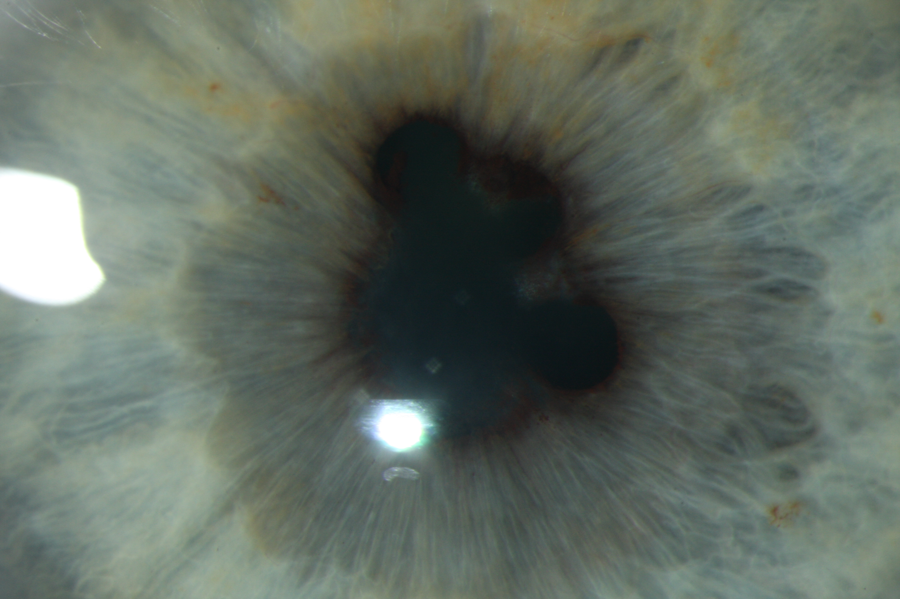
Záněty Živnatky - uveitidy
MUDr. Karkanová Michala, Oční klinika LF MU a FN Brno
Přednosta: Doc. MUDr. Oldřich Chrapek, Ph.D.

Slide 2
Anatomie a Fyziologie živnatky (uvey)
3 části:
duhovka (iris)
řasnaté těleso (corpus ciliare)
cévnatka ( choroidea)
Funkce:
regulace vstupu světla do oka zornicí
akomodace
produkce komorové vody
zabezpečení výživy světločivných elementů a pigmentového epitelu sítnice

Slide 3
Definice zánětů živnatky (uveitid)
Uveitida – zánětlivé postižení živnatky
Nitrooční zánět způsobuje poškození endotelu nitroočních cév s následným zhroucením hematookulární bariéry.
Dochází k dilataci cév, k prosakování intravaskulárního obsahu do extravaskulárního prostoru ( do oka), k migraci leukocytů a jiných buněk.

Slide 4
Klasifikace uveitid
Anatomická:
přední (iritis, iridocyclitis)
intermediální (pars planitis, cyclitis, vitritis)
zadní (choroiditis, chorioretinitis)
všechny části (panuveitis)
Klinická:
akutní - příznaky náhle, netrvají déle než 6 týdnů
chronická - pozvolný nástup příznaků, trvání déle než 6 týdnů

Slide 5
Klasifikace uveitid
Patologická:
negranulomatózní – akutní vznik, krátké trvání, výrazná ciliární injekce, drobné precipitáty na endotelu rohovky, výrazná tyndalizace, fibrinózní exsudát, postižení choroidey vzácné
granulomatózní – vznik pozvolný, průběh protrahovaný, nevýrazná ciliární injekce, špekovité velké precipitáty na endotelu rohovky, uzlíky duhovky, vitritis, často postižena choroidea

Slide 6
Klasifikace uveitid
Podle etiologie:
Exogenní (poranění uvey, invaze mikroorganismu zvnějšku)
Endogenní (vniřní, systémový původ zánětu)
uveitida spojená se systémovým onemocněním
( např. ankylozující spondylitida, sarkoidóza, TBC, RS)
uveitida spojená s parazitární infekcí ( např. toxokaróza)
uveitida spojená s virovou infekcí ( např. herpes simplex)
uveitida spojená s mykotickou infekcí ( např. candida)
idiopatická uveitida ( tvoří asi 25% všech uveitid)

Slide 7
Akutní přední negranulomatózní iridocyklitida
Projevy a příznaky:
bolest oka, fotofobie, epifora
ciliární injekce
drobné precipitáty na endotelu rohovky, hojně buněk v přední komoře, při těžkém průběhu fibrinózní výpotek v přední komoře, hypopyon
tvorba zadních synéchií (srůstů mezi duhovkou a čočkou)
dilatace duhovkových cév
trvání zánětu několik týdnů
chronické komplikace (tvorba zadních synéchií v případě opožděné léčby, rozvoj komplikované katarakty)
léčba: kortikoidy lokálně, parabulbárně, v případě potřeby i celkově, mydriatika, v případě virové etiologie antivirotika

Slide 8
Akutní přední negranulomatózní iridocyklitida
Notes:
8

Slide 9
Akutní přední negranulomatózní iridocyklitida
Etiologie:
HLA B27+ izolovaně, Ankylozující spondilitida ( M. Bechtěrev), Reiterův syndrom, M. Crohn, Colitis ulcerosa,
Psoriatická artritida
M. Behcet – triáda: iritida, aftózní stomatitida, ulcerace na genitálu
Glaukomatocyklické krize (Posnerův-Schlossmanův syndrom) – ataky mírné iritidy spojené s vysokou elevací nitroočního tlaku
Fakoanafylaktická uveitida – imunologická reakce na uvolněné čočkové proteiny
Virová onemocnění – HSV, HZV v kombinaci s keratitidou
(negranulomatózní i granulomatózní typ zánětu)

Slide 10
Chronická přední iridocyklitida
Projevy a příznaky:
plíživý průběh, variabilní příznaky, většinou bez bolesti nebo jen mírná bolest
ciliární injekce mírná, většinou bledý bulbus
nevelké množství precipitátů na endotelu rohovky, malé množství buněk v přední komoře
nižší tendence ke tvorbě zadních synéchií
chronické komplikace dle aktivity zánětu (tvorba komplikované katarakty, sekundárního glaukomu)
léčba: kortikoidy a nesteroidní antiflogistika lokálně, v případě potřeby i parabulbárně nebo celkově, mydriatika, dále dle etiologie

Slide 11
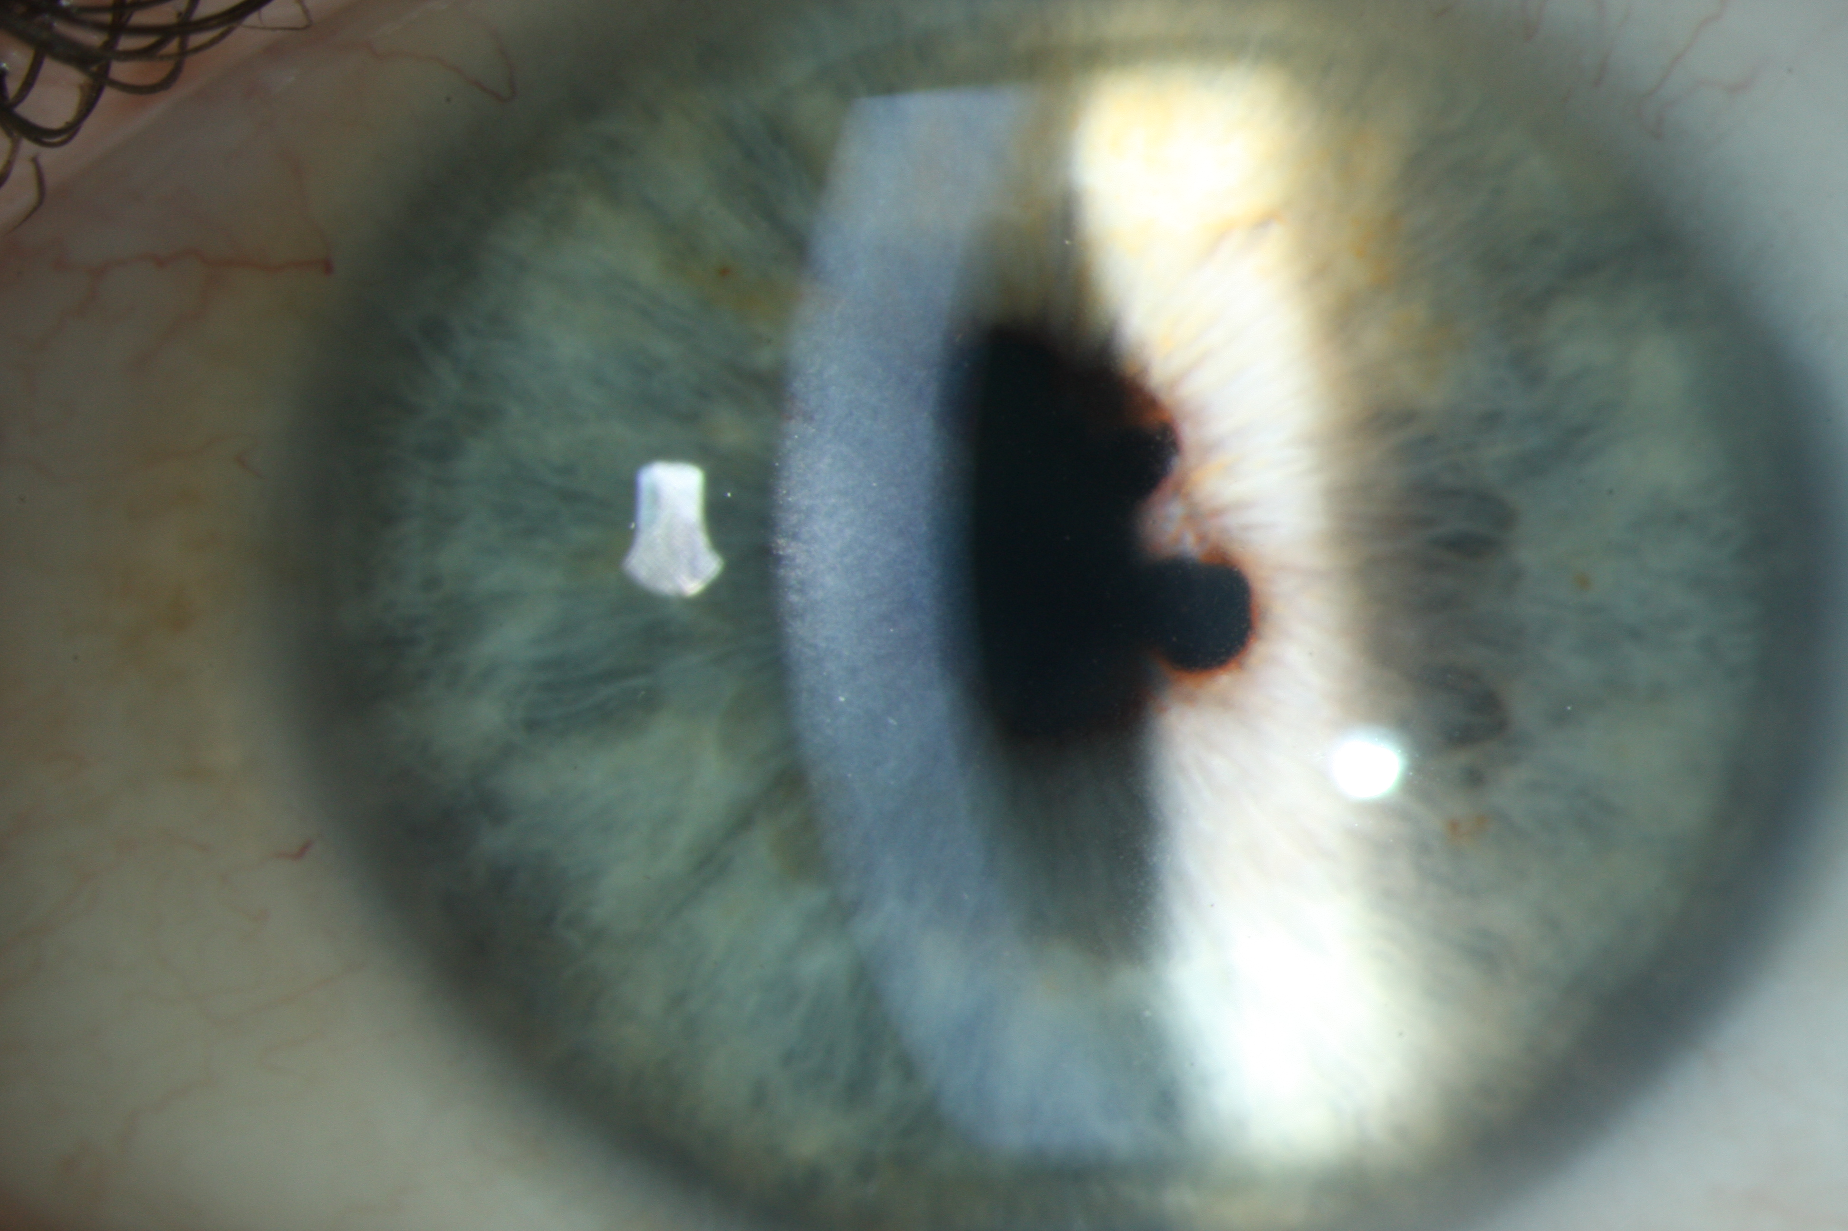
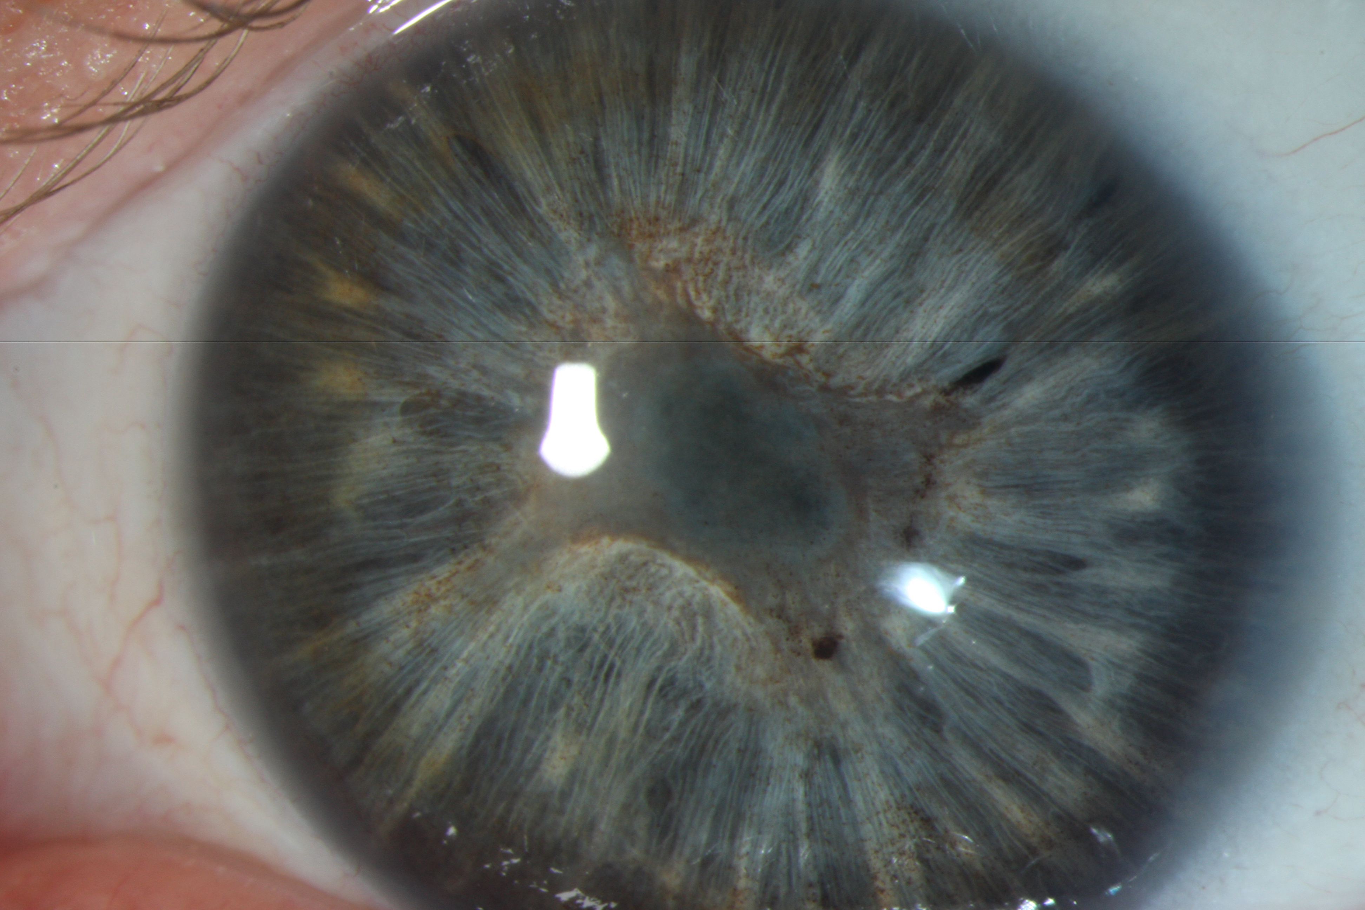
Chronická přední iridocyklitida
Notes:
11

Slide 12
Chronická přední iridocyklitida
Etiologie:
Juvenilní revmatoidní artritida
Fuchsova heterochromní iridocyklitida (heterochromie – rozdíl v barvě duhovek z důvodu difúzní stromální atrofie)
Sarkoidóza (granulomatózní typ zánětu)
Syfilis ( roseoly duhovky)
Lymská borelióza
TBC ( granulomatózní typ zánětu, žlutavé uzlíky duhovky)

Slide 13
Intermediální uveitida (Cyklitida, Pars planitida)
Projevy, příznaky, etiologie:
plíživý průběh, bez bolesti, pokles vidění- zákaly, mlha
většinou bledý bulbus
vitritida – zákaly sklivce (sněhové koule, sněhové lavice)
minimální tendence ke tvorbě zadních synéchií
při zvýšené aktivitě zánětu makulární edém
chronické komplikace (rozvoj komplikované katarakty, makulární epiretinální membrány, preretinálních a subretinálních neovaskulárních membrán)
léčba: dle aktivity zánětu sledování, kortikoidy celkově nebo intravitreálně, imunosupresiva (cyklosporin), biologická léčba, PPV
možná spojitost s RS, lymskou boreliózou nebo nejasná etiologie

Slide 14
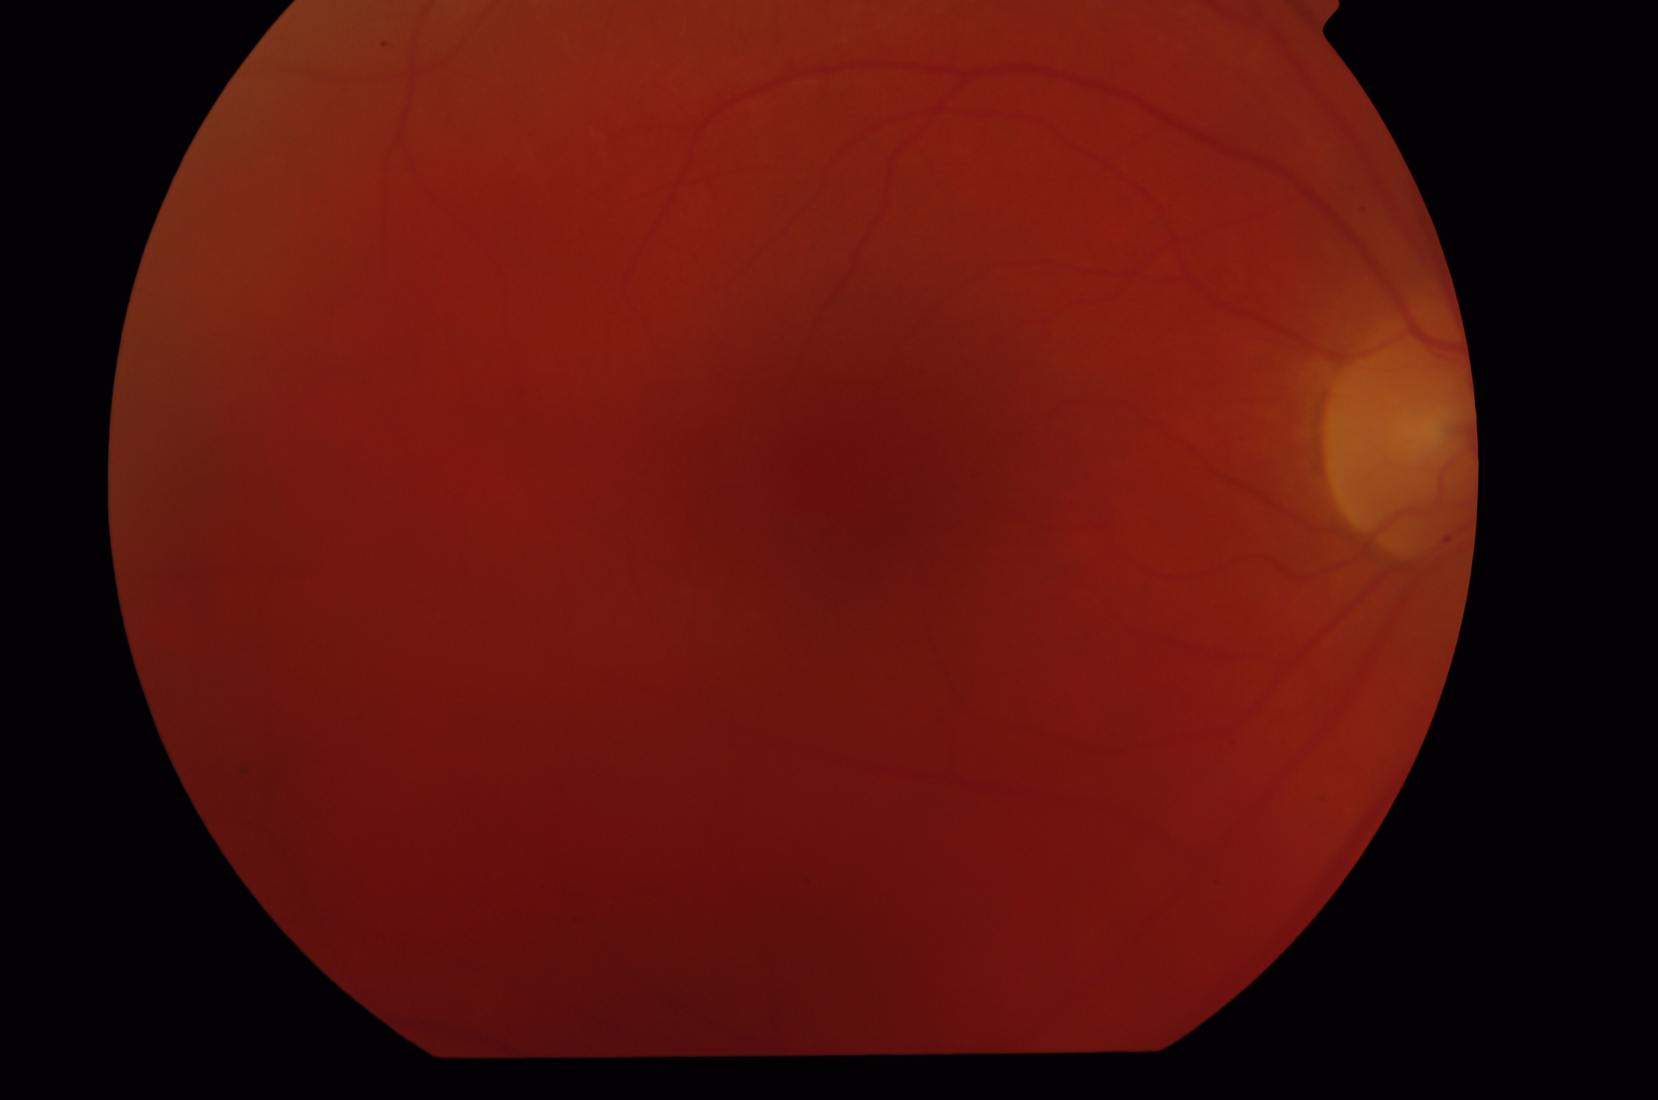
Intermediální uveitida (Cyklitida, Pars planitida)
Notes:
14

Slide 15
Zadní uveitida ( chorioretinitida, choroiditida)
Projevy, příznaky:
začátek akutní i plíživý, bez bolesti, pokles vidění- zákaly, mlha
většinou bledý bulbus
vitritida – zákaly sklivce
neostře ohraničené kypré žlutavé zánětlivé ložisko postihující sítnici a choroideu (fokální nebo multifokální)
při zvýšené aktivitě zánětu makulární edém
chronické komplikace (rozvoj chorioretinálních jizev)
léčba: dle etiologie, při infekční etiologii kauzálně ATB, antivirotika systémově, při autoimunitní etiologii kortikoidy nebo imunosupresiva systémově
nutno v diferenciální diagnostice vyloučit maligní onemocnění nitroočním lymfomem

Slide 16
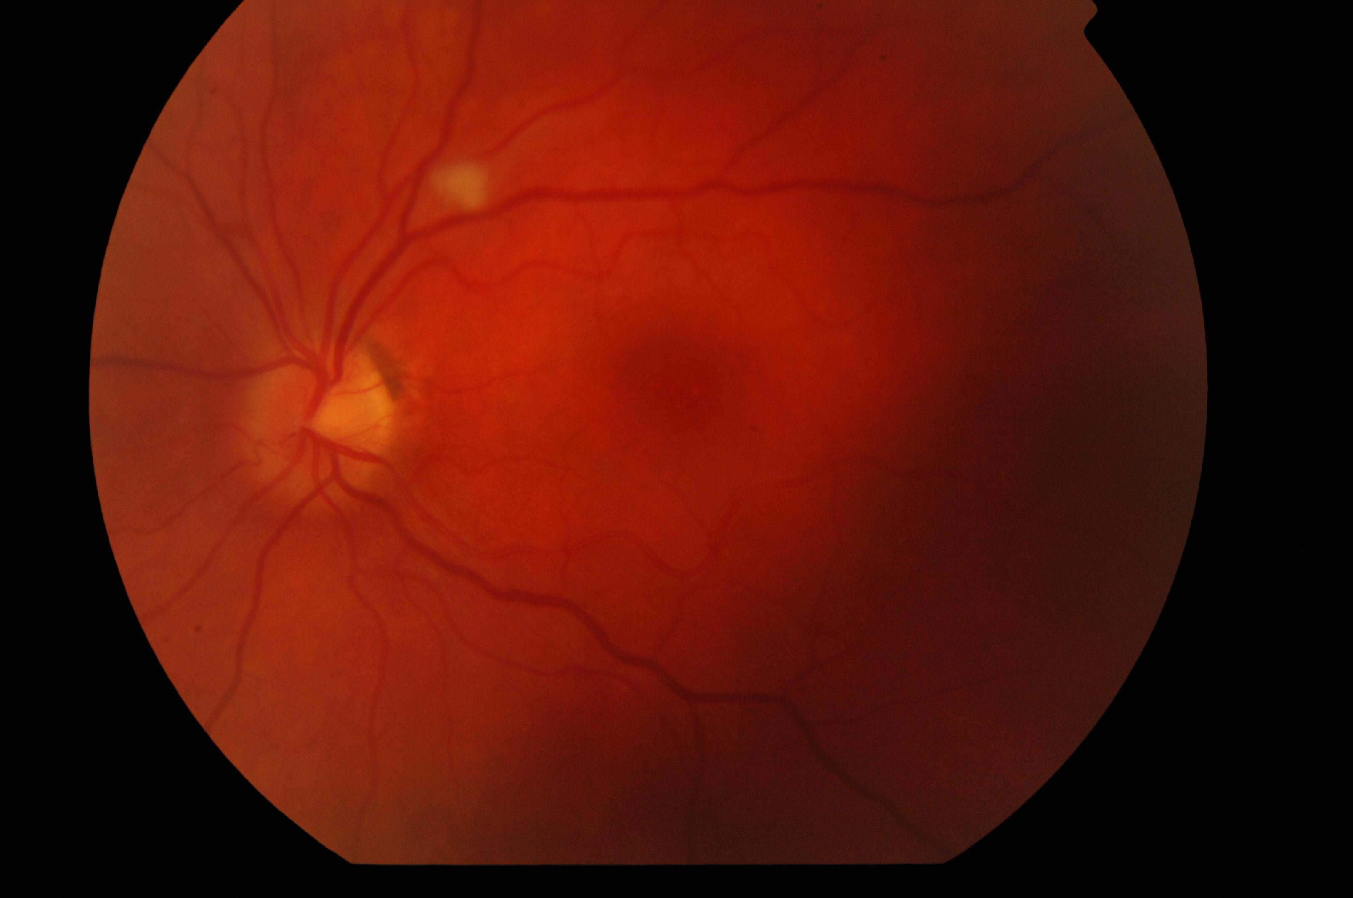
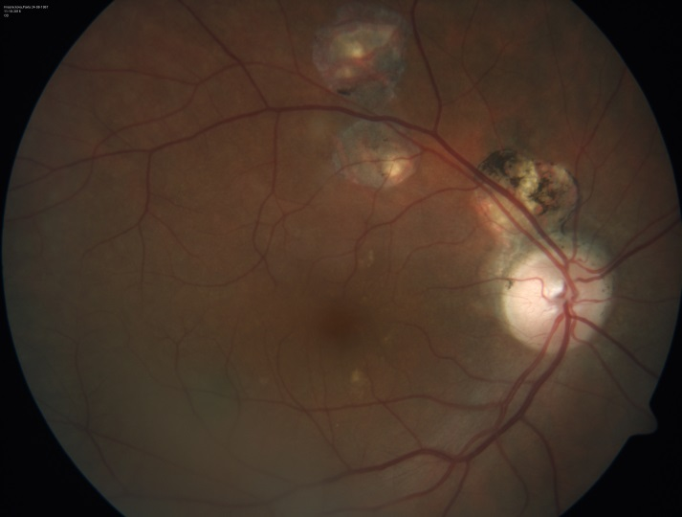
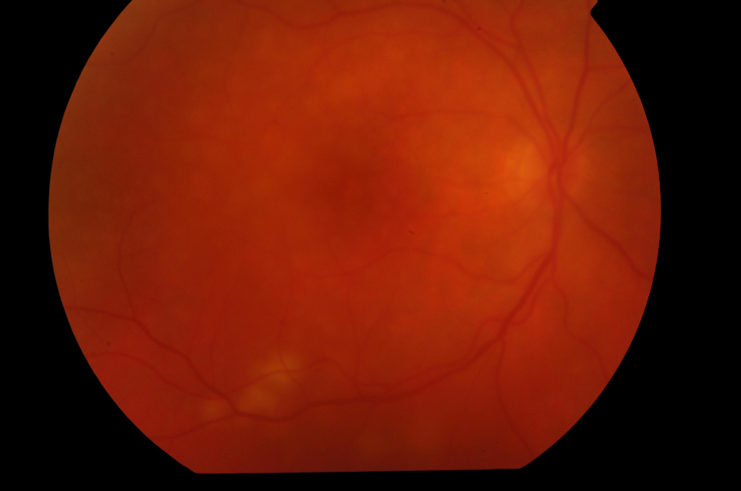
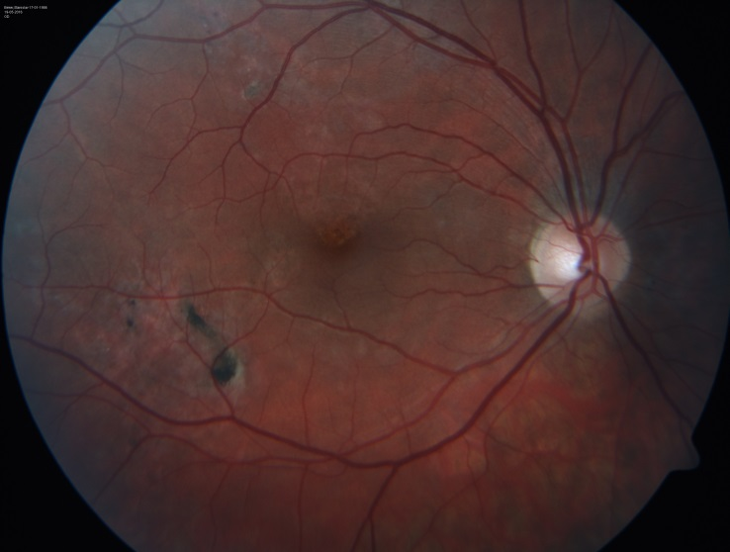
Zadní uveitida ( chorioretinitida, choroiditida)
Notes:
16

Slide 17
Zadní uveitida ( chorioretinitida, choroiditida)
Etiologie:
Toxoplasmóza (nejčastější)
Toxokaróza
Kandidóza (u pacientů se sníženou imunitou)
Sarkoidóza,TBC (granulomatózní typ zánětu)
HSV, HZV retinitida
CMV retinitida ( u imunokompromitovaných pacientů)
tzv. White dot syndromy (izolované autoimunitní záněty proti strukturám sítnice)
Sympatická oftalmie
Vogt-Koyanagiho-Haradův syndrom (uveoencefalitida)

Slide 18
Panuveitida
Zánětlivé postižení celého uveálního traktu – nejčastější etiologie:
Toxoplasmóza
Sarkoidóza,TBC
M. Behcet
Syfilis
Sympatická oftalmie
Vogt-Koyanagiho-Haradův syndrom (uveoencefalitida)

Slide 19
Endoftalmitida
Těžká forma nitroočního zánětu, který postihuje intraokulární tkáňové struktury, ale nepřesahuje hranice skléry.
Exogenní – pooperační (akutní 1-14 dnů po operaci, chronická 2 týdny až 2 roky po operaci), posttraumatická
Endogenní – hematogenní přenos pyogenních baktérií nebo plísní u generalizované septikemie
Nejčastější původce: Staphyloccocus, Streptococcus, Candida, Propionibacterium, Klebsiella, Haemophilus, Escherichia

Slide 20
Endoftalmitida
Projevy, příznaky:
Akutní endoftalmitida – bolest oka, náhlý pokles zraku, překrvení spojivek, edém víček, edém rohovky, hypopyon, vitritida, nekrózy sítnice
Chronická endoftalmitida – bez bolesti, zraková ostrost jen mírně snížená, hypopyon jen někdy, mírná vitritida
Léčba:
ATB, antimykotika v infúzích, příp. intravitreálně
PPV

